Slide 1

INGENIERÍA DE SOFTWARE · COMISIÓN A
Dany Pizzas Web
Sistema web de pedidos por WhatsApp para un emprendimiento familiar de pizzas
Universidad Nacional de Moquegua
Facultad de Ingenierías
Escuela Profesional de Ingeniería de Sistemas e Informática
Carrera: Ingeniería de Sistemas · Asignatura: Ingeniería de Software
Estudiante: Máximo Daniel Castro
Docente: Dr. Alexander Morales Gonzales
13 de octubre de 2026
Notes:
⏱ 0:20 (acumulado 0:20)
Buenos días. Mi nombre es Máximo Castro y les voy a presentar Dany Pizzas Web: un sistema de pedidos que desarrollé para un emprendimiento familiar real, que ya está publicado y funcionando.

Slide 2



Esquema de la presentación
INTRODUCCIÓN
I
II
III
Curriculum vitae
Memoria descriptiva
Trabajo principal
Quién presenta
La empresa, su organización y su diagnóstico estratégico
Problema, objetivos, plan, evaluación económica, diseño, desarrollo, resultados y conclusiones
Notes:
⏱ 0:20 (acumulado 0:40)
La exposición tiene tres partes: quién soy, cómo es la empresa y el trabajo principal, que va del problema hasta los resultados y conclusiones.

Slide 3
Máximo Daniel Castro
I. CURRICULUM VITAE
Estudiante de Ingeniería de Sistemas
Universidad Nacional de Moquegua · Escuela Profesional de Ingeniería de Sistemas e Informática
Foto
(opcional)
Proyecto destacado
Herramientas
Dany Pizzas Web (2026): sistema de pedidos publicado y en uso para un emprendimiento real.
HTML, CSS y JavaScript
Git, GitHub y GitHub Actions
Google Apps Script y Sheets
Linux Ubuntu y VS Code
PENDIENTE Completar con tu CV: año que cursás, formación previa, experiencia laboral, cursos o certificaciones, idiomas y datos de contacto.
Notes:
⏱ 0:30 (acumulado 1:10)
Breve: carrera, año y experiencia. Mencionar que este es un proyecto real, no un ejercicio. [Completar con el CV]

Slide 4
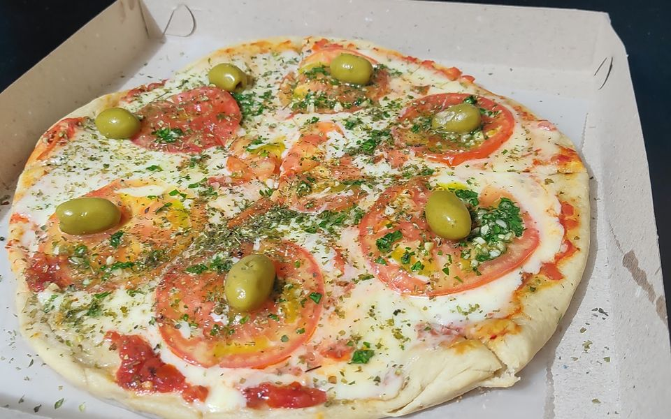




La empresa: Dany Pizzas
II. MEMORIA DESCRIPTIVA
Ubicación
Modalidad
Chilecito, La Rioja, Argentina
Solo envío a domicilio
Horario
Canal de venta
Mar a dom, 21:00 a 00:30
WhatsApp e Instagram
APROBADAS POR EL DUEÑO · 07/10
Misión. Llevar a las casas de Chilecito pizzas caseras y a buen precio, con un pedido simple y una atención cercana.
Visión. Ser para 2028 la pizzería de envío de referencia en Chilecito, creciendo de forma ordenada y formalizándose.
Valores. Calidad casera · Precio justo · Trato cercano · Cumplimiento del horario.
7
≈ 50
2024
variedades
pedidos/semana
año de inicio
Notes:
⏱ 0:40 (acumulado 1:50)
Dany Pizzas es un emprendimiento familiar e informal de Chilecito, que empezó en 2024. Trabaja solo con envío, de noche, y vende unos 50 pedidos por semana. Todo entra por WhatsApp. Como no tenían misión ni visión, las redacté con ellos y el dueño las aprobó el 7 de octubre, junto con cuatro valores: calidad casera, precio justo, trato cercano y cumplir con el horario de entrega.

Slide 5




Organización e infraestructura
II. MEMORIA DESCRIPTIVA
Cocinero (dueño)
Infraestructura
Elabora y fija carta y precios
Cocina de la vivienda familiar
Horno pizzero de 6 moldes: una noche fuerte son 4 tandas
Ayudante
Atención al cliente
Masas, horneado y empaque
Atiende WhatsApp, cobra y coordina
Un solo celular recibe todos los pedidos
Repartidor (externo)
Tecnología nueva: $0 (servicios gratuitos)
Cobra el envío al cliente
Notes:
⏱ 0:40 (acumulado 2:30)
Son tres personas: el cocinero, que es el dueño; un ayudante; y una persona que atiende al cliente. El reparto es externo. Cocinan en la casa con un horno de 6 moldes. Retengan este dato: un solo celular y una sola persona reciben todos los pedidos.

Slide 6
FODA y posición estratégica
II. MEMORIA DESCRIPTIVA
F
Fortalezas
O
Oportunidades
Matriz interna-externa
EFI 2,45
Producto propio, 7 variedades
Clientes que ya piden por WhatsApp
Cobro digital incorporado
Uso masivo de celular y WhatsApp
Herramientas web gratuitas
Difusión por Instagram y QR
EFE 2,32
Cuadrante V: conservar y mantener
D
Debilidades
A
Amenazas
Estrategia: mejorar cómo se vende lo que ya existe. El sistema web hace eso, sin cambiar producto ni canal.
Pedidos informales, sin registro
Sin carta digital
Una sola persona atiende
Competencia y apps de delivery
Inflación de insumos
Dependencia de terceros
Notes:
⏱ 0:50 (acumulado 3:20)
El FODA, validado por el negocio, muestra un producto fuerte y clientes que ya usan WhatsApp, pero pedidos informales y sin registro. Con EFI 2,45 y EFE 2,32 cae en el cuadrante V: conservar y mantener. Es decir, no hace falta cambiar el negocio, sino ordenar cómo vende. Ese es el proyecto. (Detalle de estrategias cruzadas: anexo A1.)

Slide 7
Sábado, 22:00: once pedidos y una sola persona
III. TRABAJO PRINCIPAL · PROBLEMA
≈ 4 h
por semana respondiendo el chat
50 pedidos × 2 a 10 minutos cada uno
Hola! qué gustos tienen?
Muzza, fugazzeta, napo, especial…
cuánto sale la napo?
5
pedidos con error por semana
gusto, dirección o total equivocados (1 de cada 10)
dame una muzza y media fuga
¿Dirección?
$197.600
de ganancia que se pierde por mes
≈ 1 pedido perdido por noche por no contestar a tiempo
por el hospital 😅
Son $14.000… ¿o eran $13.500?
… y 10 chats más esperando
Datos del propio negocio. Pérdida: 6 pedidos/semana × 2 pizzas × $3.800 de ganancia × 4,33 semanas.
Notes:
⏱ 1:10 (acumulado 4:30)
Imaginen un sábado a las diez de la noche. Entran once pedidos. Una sola persona tiene que contestar qué gustos hay, cuánto sale cada uno, pedir la dirección, sumar a mano… [pausa] mientras tanto, otros diez clientes esperan. Algunos se cansan y le piden a otro. [pausa] Según el propio negocio: se pierden unas cuatro horas por semana en el chat, uno de cada diez pedidos sale con error, y se pierde más o menos un pedido por noche. Eso son casi 200 mil pesos de ganancia por mes que se van. Ese es el problema que vine a resolver.

Slide 8
Causas del problema (diagrama de Ishikawa)
III. TRABAJO PRINCIPAL · PROBLEMA
MÉTODO
MANO DE OBRA
MEDICIÓN
Pedido en mensajes sueltos
Una persona atiende todo
No se cuentan pedidos
Sin formato de recibo
Chat compite con la cocina
No se miden errores
Pedidos lentos, incompletos, con errores y sin registro
Total sumado a mano
Saber técnico en uno solo
Sin datos de ventas
Sin carta digital
Carta reenviada en imagen
Clientes esperan rapidez
Un solo celular
Precios desactualizados
Competencia y apps
Sin registro digital
Faltan datos de entrega
Picos de fin de semana
TECNOLOGÍA
INFORMACIÓN
ENTORNO
Notes:
⏱ 0:45 (acumulado 5:15)
¿Por qué pasa esto? Agrupé 18 causas en seis categorías. Las más importantes: el pedido se dicta en mensajes sueltos y se suma a mano (método), una sola persona atiende todo (mano de obra) y no hay carta digital ni registro (tecnología). Fíjense que casi todas se pueden atacar con un sistema simple.

Slide 9


Objetivos del proyecto
III. TRABAJO PRINCIPAL · OBJETIVOS
Objetivo general. Implementar un sistema web en el que el cliente arme su pedido, se genere un recibo numerado que llegue por WhatsApp y cada pedido quede registrado, para reducir demoras, errores y pedidos perdidos.
OE1
OE2
OE3
Ordenar la toma de pedidos
Registrar los pedidos y facilitar la administración
Operar de forma segura, confiable y sin costo
Ataca: método, información y mano de obra
Ataca: medición y tecnología
Ataca: entorno y riesgo técnico
Notes:
⏱ 0:45 (acumulado 6:00)
De esas causas salen los objetivos. El general: que el cliente arme su pedido, que llegue un recibo numerado por WhatsApp y que todo quede registrado. Y tres específicos: ordenar la toma de pedidos, registrar y administrar, y que funcione seguro, confiable y sin costo. Cada uno ataca un grupo de causas, y al final les muestro el resultado de cada uno.

Slide 10
Alcance y plan de ejecución
III. TRABAJO PRINCIPAL · ALCANCE Y PLAN
Lun
05
Mar
06
Mié
07
Jue
08
Vie
09
Sáb
10
Dom
11
Mar
13
Incluye
Carta, carrito y mitades
Recibo numerado a WhatsApp
Planilla de pedidos y precios
Protección y 44 pruebas
Análisis y requisitos
Diseño y arquitectura
Inc. 1–2: carta y carrito
Inc. 3–4: recibo y backend
Pruebas y publicación
No incluye (v2)
Validación con el negocio
Pago en línea
App móvil nativa
Seguimiento en tiempo real
Más de un local
Evaluación y documentos
Pedido real y medición
Presentación y ensayo
▲ Publicado 06/10
Expo 13/10 ▲
Todas las tareas terminan el domingo 11/10.
Notes:
⏱ 0:40 (acumulado 6:40)
El alcance es deliberadamente chico: lo mínimo que resuelve el problema. El pago en línea o una app quedan para una versión 2. El plan entra en una semana: el lunes 5 y el martes 6 hice el análisis y los cuatro incrementos cortos, con un tablero Kanban y mostrando cada avance a la familia; el sitio se publicó el martes 6. El miércoles validé el análisis con el negocio, y hasta el domingo 11 quedan la evaluación, el pedido real con la medición de uso y el ensayo. Todo termina antes de la exposición del 13.

Slide 11
Presupuesto y financiamiento
III. TRABAJO PRINCIPAL · PRESUPUESTO
Inversión total
$234.720
48 h de desarrollo valorizadas
Financiamiento
Desarrollo: aporte propio
Operación: $0 por mes
Dominio propio: opcional
Notes:
⏱ 0:30 (acumulado 7:10)
La inversión son 48 horas de desarrollo, valorizadas a 2,5 veces la hora del salario mínimo: 234.720 pesos. El negocio no pone dinero, y el funcionamiento mensual cuesta cero porque uso los niveles gratuitos de GitHub y Google. (Reparto por fase estimado.)

Slide 12

¿Conviene? Evaluación a 12 meses
III. TRABAJO PRINCIPAL · EVALUACIÓN ECONÓMICO-FINANCIERA
Beneficio mensual (base)
Indicador | Pesimista | Base | Optimista
Inversión | $396.090 | $234.720 | $150.612
VAN | −$335.891 | $583.451 | $2.038.551
TIR mensual | −18,4 % | 26,8 % | 97,5 %
ROI | −50 % | 190 % | 1.067 %
B/C | 0,47 | 2,71 | 10,86
Recupero | no recupera | 3,9 meses | 1,3 meses
Pedidos perdidos recuperados
$59.280
Errores evitados
$17.290
Tiempo de atención ahorrado
$14.127
$90.697 por mes
Tasa: plazo fijo BNA (TNA 17,5 %). Adopción gradual: 50 %, 75 % y 100 %.
Pesimista: todas las variables empeoran a la vez. ¿Qué tan probable es? → Monte Carlo.
Notes:
⏱ 0:50 (acumulado 8:00)
¿Conviene económicamente? Valoricé tres beneficios con los datos del negocio. El más grande no es ahorrar minutos sino recuperar pedidos perdidos. En el escenario base el VAN es de 583 mil pesos, la TIR de casi 27 % mensual, cada peso devuelve 2,71 y la inversión se recupera en unos 4 meses. El pesimista da negativo porque supone que todo sale mal al mismo tiempo. ¿Qué tan probable es eso? Para eso hice la simulación. (Supuestos: anexo A2; recupero por escenario: A3.)

Slide 13
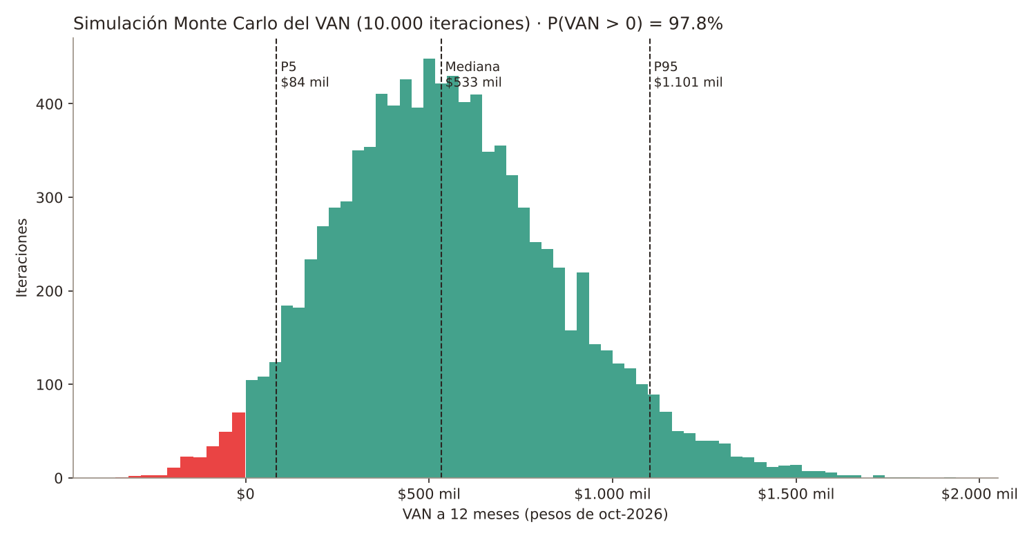
Monte Carlo: 97,8 % de probabilidad de VAN positivo
III. TRABAJO PRINCIPAL · EVALUACIÓN ECONÓMICO-FINANCIERA
97,8 %
de los casos con VAN > 0
4,3 meses
recupero mediano
Punto de equilibrio
Alcanza con recuperar un pedido perdido cada 3 o 4 meses para que el VAN sea positivo.
10.000 iteraciones · 17 variables con distribución triangular
Notes:
⏱ 0:50 (acumulado 8:50)
Simulé diez mil combinaciones de las 17 variables. En el 97,8 % de los casos el VAN es positivo, y la inversión se recupera en una mediana de 4,3 meses. Lo que más pesa es cuántos pedidos perdidos recupera la web: con recuperar uno cada tres o cuatro meses ya conviene. El riesgo real no es técnico, es que los clientes usen la web; por eso lo vamos a medir. (Sensibilidad completa: anexo A4.)

Slide 14
Diseño: sitio estático, backend mínimo y WhatsApp
III. TRABAJO PRINCIPAL · DISEÑO CONCEPTUAL
Sitio web (GitHub Pages)
GET / POST
Google Apps Script
Interfaz
pantallas y carrito
N.º de pedido, total recalculado, protección
Cliente
HTTPS
Lógica
precios, horario, recibo
Celular o PC
Datos
configuración y carta
Google Sheets
Carta y pedidos del mes
paga aparte
recibo listo (wa.me)
Si Google falla, el pedido sale igual por WhatsApp.
Mercado Pago
WhatsApp del negocio
Notes:
⏱ 0:45 (acumulado 9:35)
La arquitectura es cliente-servidor mínima en capas. El sitio es estático, en GitHub Pages: interfaz, lógica y datos separados. Un backend en Google Apps Script asigna el número de pedido, recalcula el total para que nadie lo manipule y lo guarda en una planilla. El pedido sale por WhatsApp, el canal que el negocio ya usa. Y si Google falla, el pedido sale igual. (Casos de uso y secuencia: anexos A8 y A9.)

Slide 15
Requisitos: 20 funcionales y 15 no funcionales
III. TRABAJO PRINCIPAL · REQUISITOS
Funcionales (MoSCoW)
No funcionales (ISO/IEC 25010)
Carta y horario
RF‑01, RF‑02
Armar el pedido
RF‑03 a RF‑06
Usabilidad
Compatibilidad
Seguridad
Fiabilidad
Datos y validación
RF‑07 a RF‑10
Recibo, WhatsApp y pago
RF‑11 a RF‑13
Eficiencia
Mantenibilidad
Accesibilidad
Costo y disponibilidad
Planilla y administración
RF‑14 a RF‑17, RF‑19
Protección y horario
RF‑18, RF‑20
Ejemplos: pedido sin ayuda en ≤ 2 minutos · 100 % HTTPS · $0 por mes · 44 pruebas antes de publicar
18 de 20 verificados con pruebas · 2 se validan con el uso real
Listado completo y trazabilidad: anexos A5 a A7.
Notes:
⏱ 0:40 (acumulado 10:15)
Especifiqué 20 requisitos funcionales priorizados con MoSCoW y 15 no funcionales según ISO 25010, cada uno con una métrica. Por ejemplo: que un cliente nuevo pida sin ayuda en menos de dos minutos, o que funcione con costo cero. 18 de los 20 funcionales ya están verificados con pruebas automáticas.

Slide 16
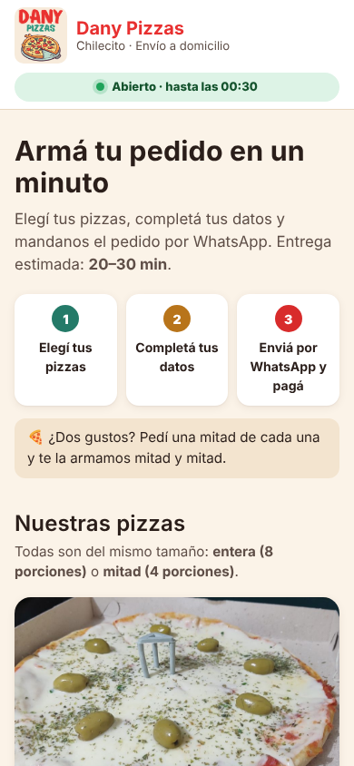
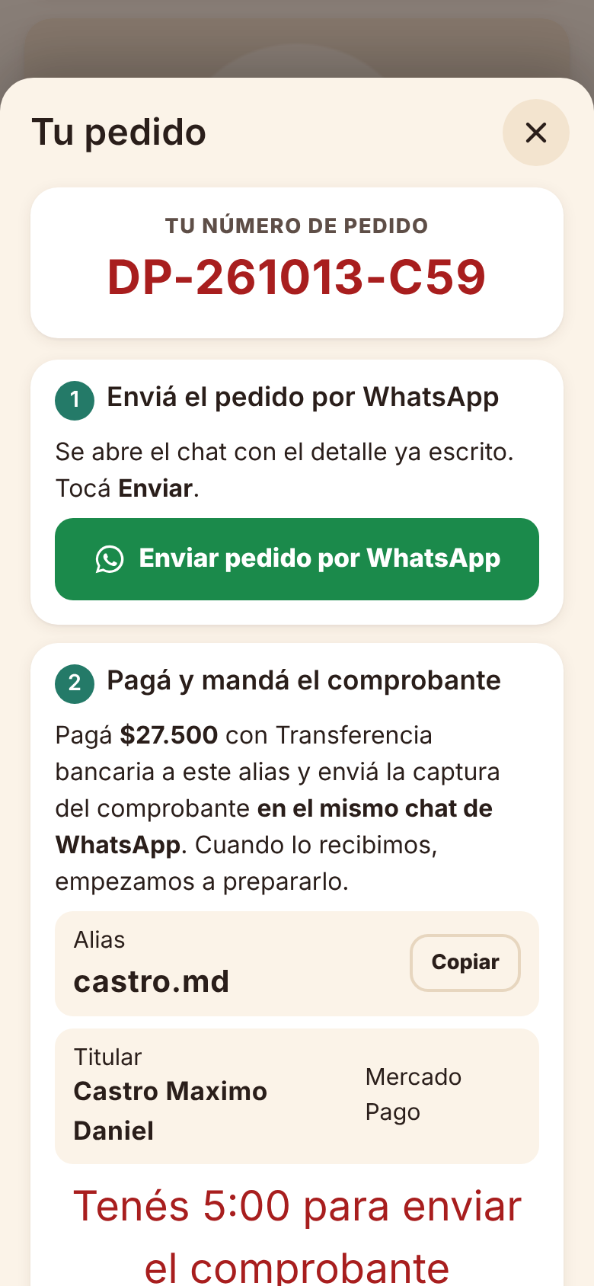




Desarrollo: cada cambio se prueba antes de publicarse
III. TRABAJO PRINCIPAL · DESARROLLO E INTEGRACIÓN
Código
GitHub
44 pruebas
Publicación
VS Code + Git
push a main
automáticas
GitHub Pages
Si una prueba falla, no se publica. Así el recibo y el total nunca salen mal.
44
0
$0
pruebas
dependencias
por mes
Carta · Confirmación con N.º de pedido
Notes:
⏱ 0:45 (acumulado 11:00)
Para desarrollarlo usé Git y GitHub con integración continua: cada vez que subo un cambio corren 44 pruebas automáticas, y si una falla no se publica. Así me aseguro de que el total y el recibo nunca salgan mal. Acá ven la carta en el celular y la confirmación con el número de pedido. [Opcional: mostrar el sitio en vivo con el QR del final; si es de día, usar ?ahora=2026-10-13T22:00 para que figure abierto.]

Slide 17
Resultados por objetivo: antes y ahora
III. TRABAJO PRINCIPAL · RESULTADOS
 | Indicador | Antes | Ahora (07/10/2026)
OE1 | Carta | Imagen reenviada por chat | Sitio publicado con fotos y precios
OE1 | Datos del pedido | Incompletos (1 de cada 10 con error) | 100 % completos: no se envía sin ellos
OE2 | Registro de pedidos | No existía | Planilla mensual activa desde 06/10
OE2 | Cambio de precios | Reenviar la carta | Editar una celda
OE3 | Costo y calidad | — | $0 por mes · 44 pruebas en verde
Evidencia del uso real
PENDIENTE Captura: confirmación en el sitio
PENDIENTE Captura: mensaje en WhatsApp
PENDIENTE Captura: fila en la planilla
PENDIENTE Pedidos web hasta el 13/10
Notes:
⏱ 0:50 (acumulado 11:50)
Los resultados, objetivo por objetivo, comparando antes y ahora. OE1: la carta dejó de ser una imagen reenviada y el pedido llega siempre completo. OE2: antes no había ningún registro, hoy hay una planilla mensual y los precios se cambian editando una celda. OE3: cuesta cero por mes y pasa 44 pruebas. Y acá tienen la evidencia de un pedido real: [mostrar capturas].

Slide 18
Conclusiones: del problema al resultado
III. TRABAJO PRINCIPAL · CONCLUSIONES
 | Problema | Qué se hizo | Conclusión
OE1 | Pedidos dictados por chat, incompletos y con errores | Carta web, carrito, validación y recibo numerado a WhatsApp | Cumplido: el pedido llega completo sin cambiar de canal
OE2 | Sin registro ni datos para decidir | Planilla mensual automática y precios editables | Cumplido: el negocio ya registra y puede medir
OE3 | Una sola persona, sin presupuesto para tecnología | Servicios gratuitos, HTTPS, protecciones y 44 pruebas | Cumplido: $0/mes, recupero en ≈ 4 meses
Conclusión general: una solución chica, a la medida de un negocio de 3 personas, resuelve su cuello de botella y es económicamente conveniente.
Notes:
⏱ 0:45 (acumulado 12:35)
Para cerrar, conecto todo: cada problema tiene su objetivo, lo que hice y el resultado. Los tres objetivos se cumplieron. En resumen: una solución chica, a la medida de un negocio de tres personas, que resuelve su cuello de botella y además conviene económicamente.

Slide 19

Recomendaciones por responsable
III. TRABAJO PRINCIPAL · RECOMENDACIONES
Dueño
Atención al cliente
Desarrollador
Difundir misión y valores
Mantener precios al día
Evaluar formalizarse al crecer
Marcar estados en la planilla
Anotar pedidos perdidos un mes
Difundir el QR en cada entrega
Recalcular con datos reales
Mantener las actualizaciones
v2: aviso de estado al cliente
Notes:
⏱ 0:25 (acumulado 13:00)
Y tres recomendaciones: al dueño, difundir la misión y los valores, y mantener los precios; a quien atiende, anotar los pedidos perdidos durante un mes para medir; y como desarrollador, recalcular la evaluación con esos datos reales y avanzar a una versión 2.

Slide 20

Gracias
¿Preguntas?
Sitio: castromaximo.github.io/DanyPizzas
Código: github.com/CastroMaximo/DanyPizzas
Instagram: @dany.pizzeria
Pedí desde tu celular
Notes:
⏱ 0:10 (acumulado 13:10)
Muchas gracias. Pueden escanear el QR para probarlo. Quedo atento a sus preguntas. [Para responder, abrir DanyPizzas_Anexos.pptx: ver la lista en guion-y-preguntas.md]

